Slide 1
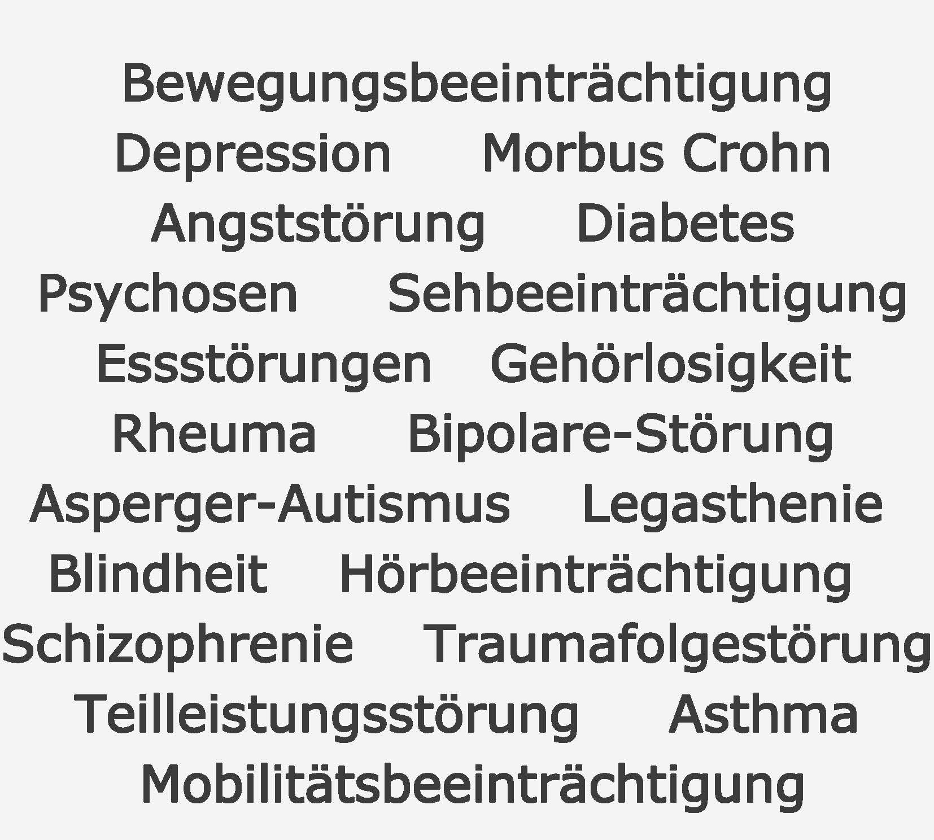
Studium mit Beeinträchtigung
Falls Sie Unterstützung bei dieser Veranstaltung oder im Studium benötigen, sprechen Sie mich gerne an oder kommen in meine Sprechstunde.
Termin: Wochentag, Uhrzeit, Raum
Nutzen Sie auch die Beratungsangebote der Zentralen Studienberatung: http://go.wwu.de/stmb
Umfassende Informationen zum Studium mit Beeinträchtigung an der Universität Münster finden Sie unter https://go.wwu.de/smb

